Slide 1
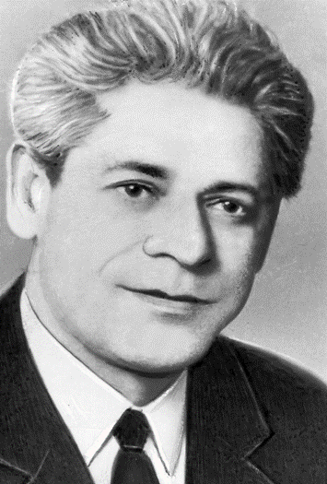
ЗАЛИМХАН АЛИЕВИЧ АКСИРОВ
(1919-2019)
А.Ч.Абазов
ДРАМАТУРГ ПОЭТ АКТЕР

Slide 2
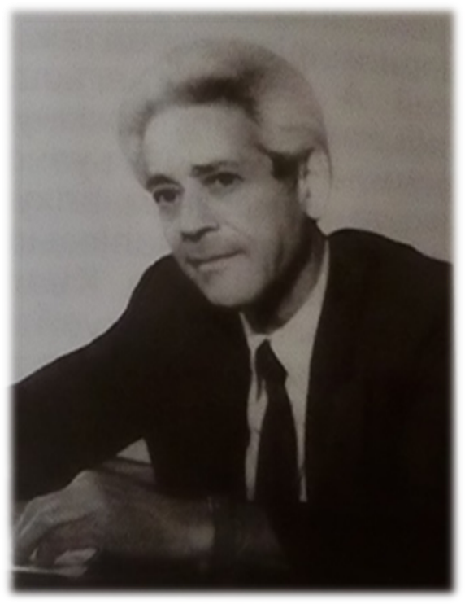

Slide 3
АКСИРОВ ЗАЛИМХАН АЛИЕВИЧ
1919 - 1995
Родился в в с. Псыгансу Урванского района КБР.
По окончании сельской семилетней школы поступил в Нальчикское педучилище.
В 1933 г. он зачислен в областную студию национального искусства по подготовке кадров для Кабардинского колхозно-совхозного театра.
В 1940-1947 гг. З.Аксиров – актер Кабардинского госдрамтеатра.
С 1947 по 1948 гг. – литературный работник редакции газеты «Кабардинская правда».
С 1949 по 1960 гг. занимал должность редактора литературного вещания Кабардино-Балкарского телевидения и радио.
С 1961 по 1967 гг. – режиссер Кабардино-Балкарского телевидения и радио.

Slide 4
Начав свой творческий путь актером, Залимхан Аксиров закончил его признанным драматургом, произведения которого стали национальной классикой и вошли в фонд культуры кабардинского народа. Его имя по праву стоит в ряду талантливых драматургов-первопроходцев, сыгравших неоценимую роль в процессе становления и развития профессионального театрального искусства, заложивших прочный фундамент адыгской драматургии.
М.Шакова

Slide 5
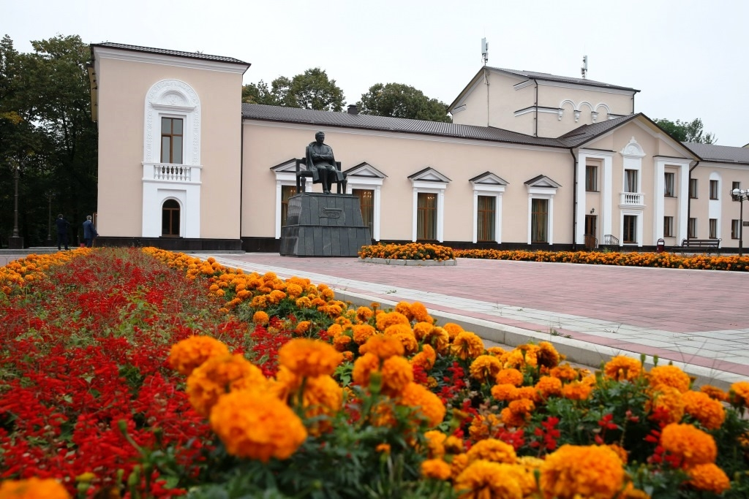

Slide 6
Залимхан Аксиров - автор 20 пьес, 14 из которых поставлены на сцене КБГДТ им. А.Шогенцукова и более 30 одноактных пьес для самодеятельных театров. Наиболее известные из них: «Даханаго»
«На восходе солнца»
«Лашин»
«Кызбурун»
«Дорогой обреченных»
«Адиюх»
«Андемиркан»
«Башня обреченных»

Slide 7
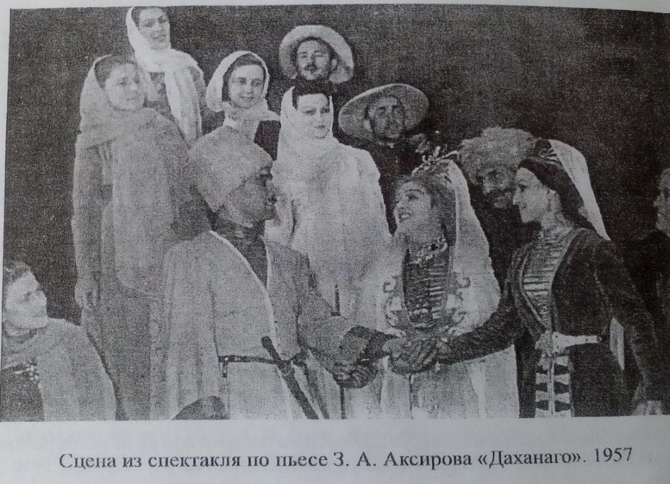
Сцена из спектакля «Даханаго»
1957

Slide 8
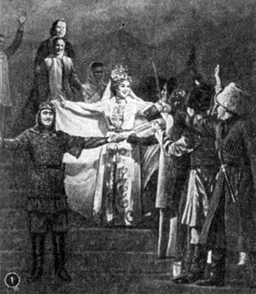
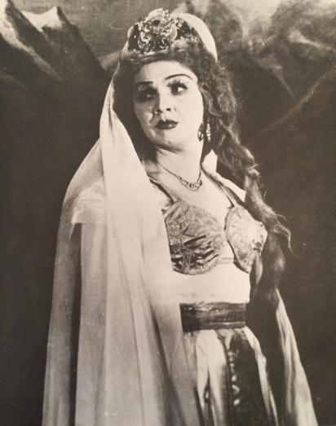
Буха Сибекова в роли Даханаго
Буха Сибекова в роли Даханаго

Slide 9
Аксиров - один из ведущих и самобытных наших драматургов. Тонкий и эмоциональный, не во всем себя еще раскрывавший, интересный и многообещающий. Аксировские вещи поражают нас истинностью страстей, правдоподобием чувств, глубиной и широтой человеческих натур.
А. Шортанов

Slide 10
Акъсырэ З. Пьесэхэр.- Налшык, 1952.- 119 н.
Аксиров З. Пьесы.- Кабард.
Аксиров З. Песня Даханаго: Драматическая поэма в четырех актах /Пер. Я. Апушкина.- М.: Искусство, 1948.- 128 с.

Slide 11
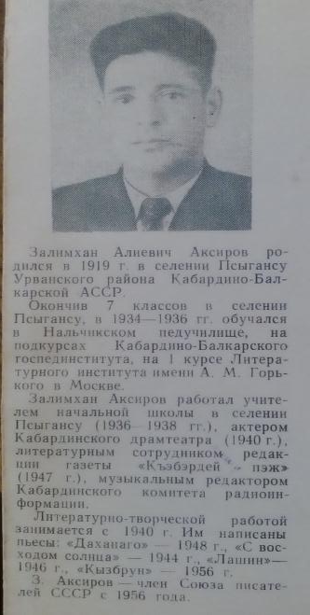
Аксиров З. Даханаго: Драматическая поэма в 4 актах / Пер. Я. Апушкина.- Нальчик,1957.- 109 с.

Slide 12
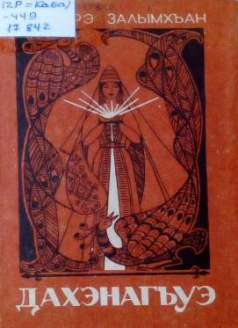
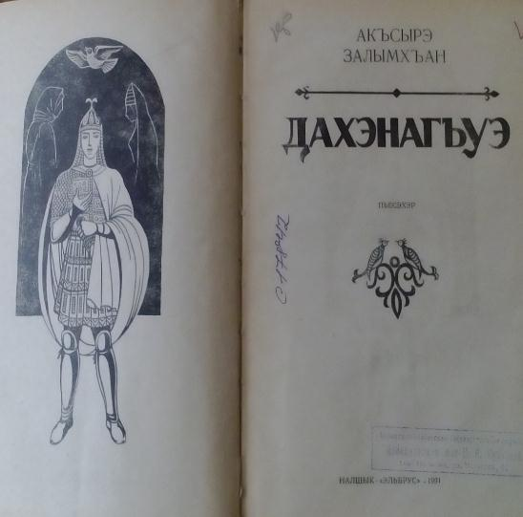
Акъсырэ З. Дахэнагъуэ: Пьесэхэр.-Налшык: Эльбрус, 1991.- 470 н.
Аксиров З. Даханаго: Пьесы. - Кабард.

Slide 13
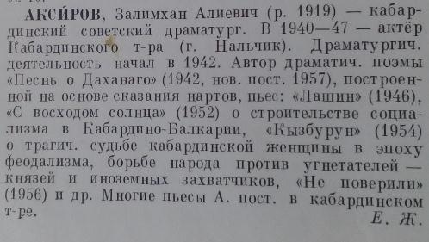
Аксиров Залимхан Алиевич // Театральная энциклопедия: В 5 т.- М. : Советская энциклопедия, 1961.- Т. 1.- С.115.

Slide 14
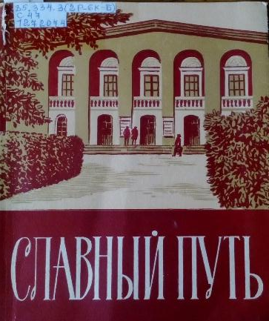
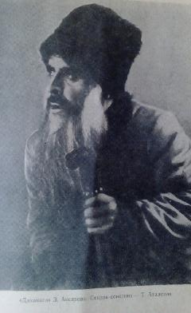
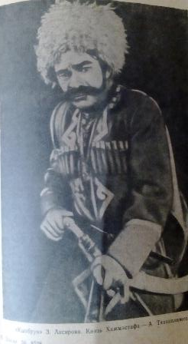
[Фото из спектаклей «Даханаго» и «Кызбурун»] // Славный путь / Под. Ред . А. Шортанова.- Нальчик, 1966.-96 с.

Slide 15
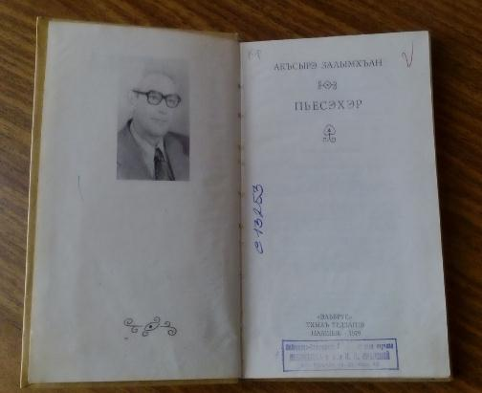
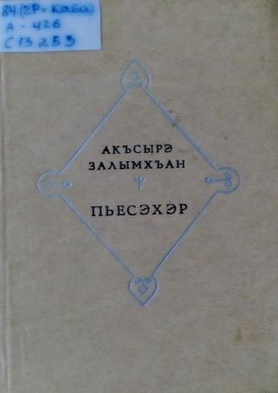
Акъсырэ З. Пьесэхэр.- Налшык : Эльбрус, 1979.- 224 н.
Аксиров З. Пьесы.- Кабард.

Slide 16
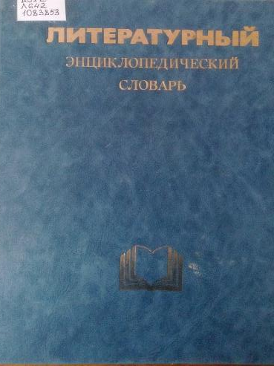
Аксиров Залимхан Алиевич // Литературный энциклопедический словарь / Под. ред. В. М. Кожевникова и П. А. Николаева.- М.: Сов. энциклопедия, 1987.- С. 540.

Slide 17
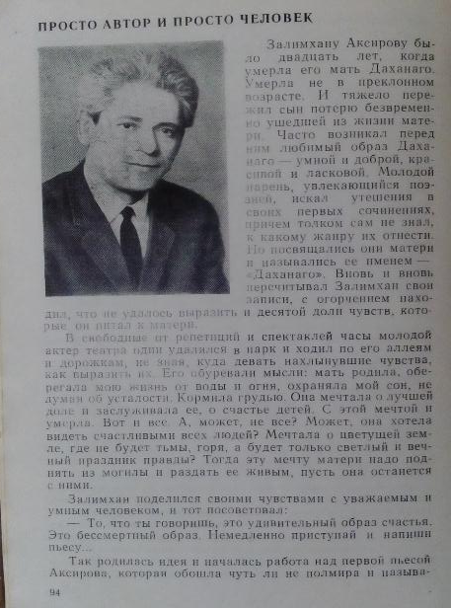
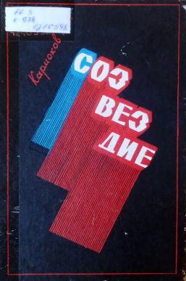
Просто автор и просто человек // Кармоков М. Созвездие. – Нальчик: Эльбрус, 1986.- С.94-96.

Slide 18
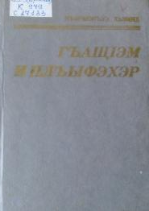
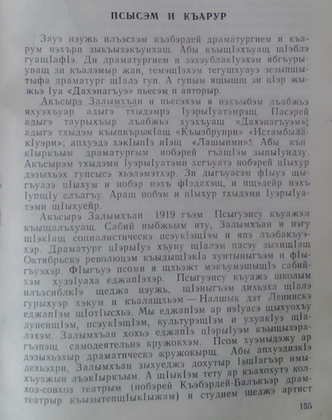
Къэрмокъуэ Х. Псысэм и къарур // Къэрмокъуэ Х. Гъащ1эм и плъыфэхэр.- Налшык: Эльбрус, 1989.-Н.155-165.
Кармоков Х. Сила сказки.- Кабард.
Абазов А. Очерки истории кабардинской драматургии: Возникновение.Становление.Развитие.- Нальчик: Эльбрус, 1986.- 126 с.

Slide 19
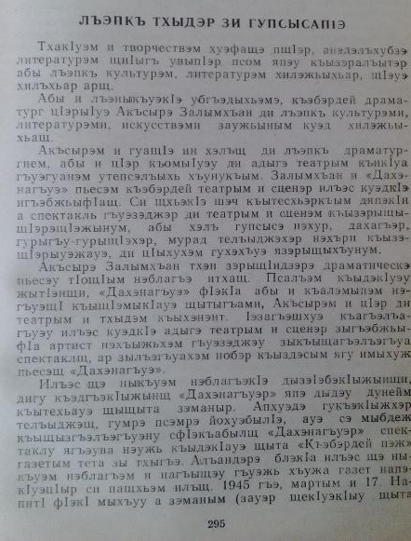
Шэвлокъуэ П. Лъпкъ тхыдэр зи гупсысап1э // Шэвлокъуэ П.Тхыгъэхэр.- Налшык: Эльбрус, 1997.- Н. 295-311.
Шевлоков П. Размышления о
национальной истории.- Кабард.

Slide 20
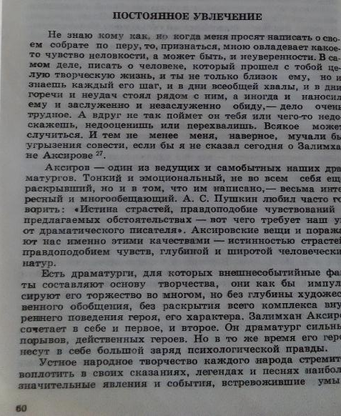
Постоянное увлечение // Шортанов А. Очерки. Статьи. Доклады. Письма.- Нальчик: Эль-Фа, 2000.- С. 60.

Slide 21
Богат и неповторим язык драматурга - то певучий и нежный, то мускулисто собранный, то набатно взрывной, с неукротимостью, правдивостью происходящего.
А. Шортанов

Slide 22
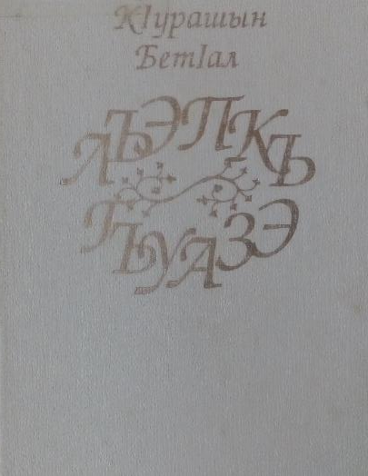
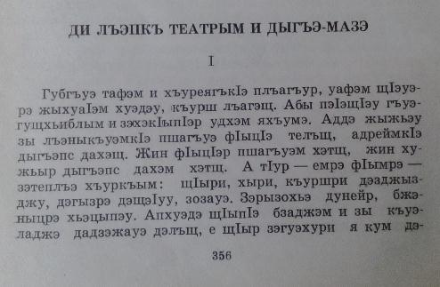
КIурашыш Б. Ди лъэпкъ театрым и дыгъэ - Мазэ // К1урашыш Б. Лъэпкъ гъуазэ.- Налшык: Эльбрус, 2000.- Н. 356-365
Курашинов Б. Светило национального театра.- Кабард.

Slide 23
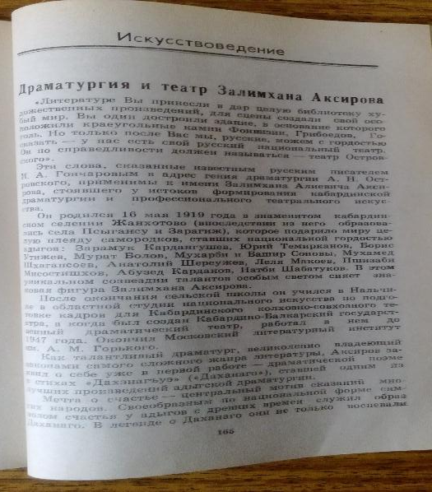
Шакова М. Драматургия и театр Залимхана Аксирова //Литературная Кабардино-Балкария.-2002.- № 6.- С. 165-170.

Slide 24
Жанровый диапазон драматургии Аксирова широк и разнообразен, хотя доминирующей остается фольклорная основа. Предания старины глубокой, преломляясь сквозь призму творческого таланта драматурга, предстают перед читателем в контексте современных реалий.
М. Шакова

Slide 25
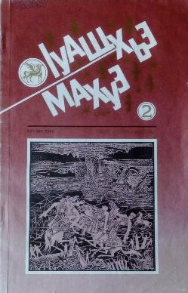
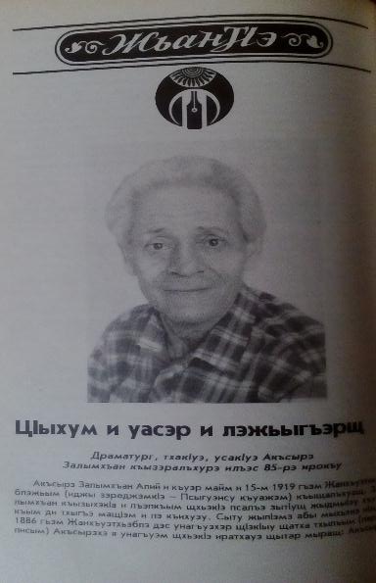
Къардэнгъущ1 З. ЦIыхум и уасэр и
лэжьыгъэрщ // Iуащхьэмахуэ.- 2004.- №2.- Н. 106-110/
Кардангушев З. Человека оценивают по труду.- Кабард.

Slide 26
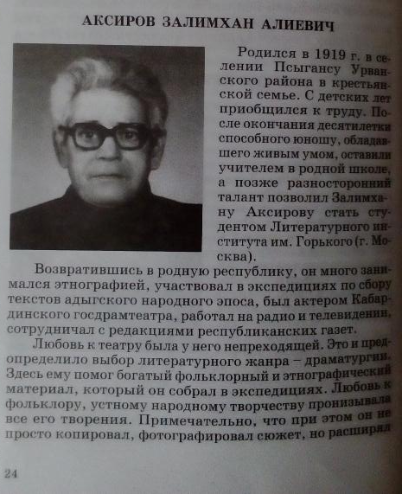
Аксиров Залимхан Алиевич // След на земле: В 2 кн.- Нальчик: Эль- Фа, 2007.- Кн. 1.- С. 24-27.

Slide 27
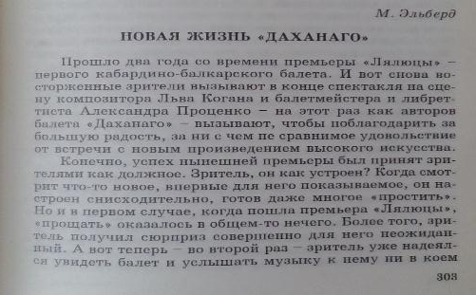
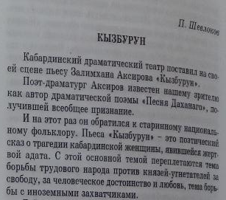
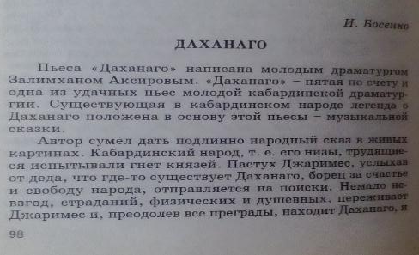
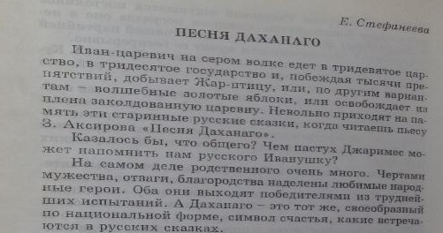

Slide 28
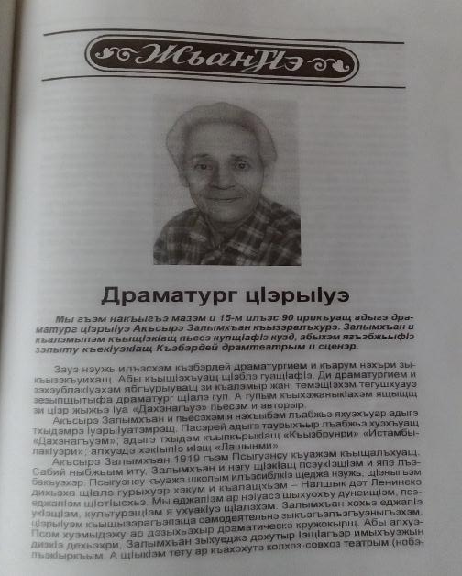
Къэрмокъуэ Х. Драматург ц1эры1уэ // Iуащхьэмахуэ.- 2009.-№3.- Н.75-78.
Кармоков Х. Известный драматург.- Кабард.

Slide 29
Аксиров - драматург одаренный. Он прекрасно знает устное народное творчество, обладает острым наблюдательным глазом. Язык его меток, афористичен, образен…
М. Кармоков

Slide 30
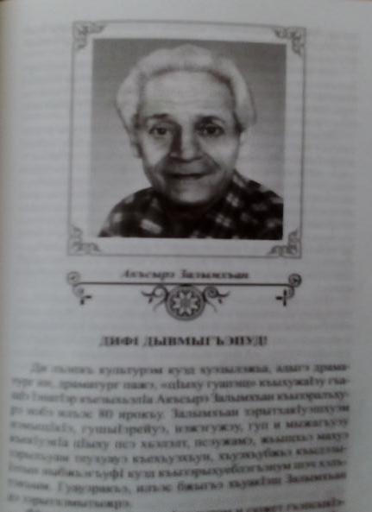
IутIыж Б. ДифI дывмыгъэпуд! // IутIыж Б. Пщыхьэщхьэ нэбзийхэр.-Налшык: Эль-Фа, 2008.- Н. 53-55.
Утижев Б. Наше достояние.- Кабард.

Slide 31
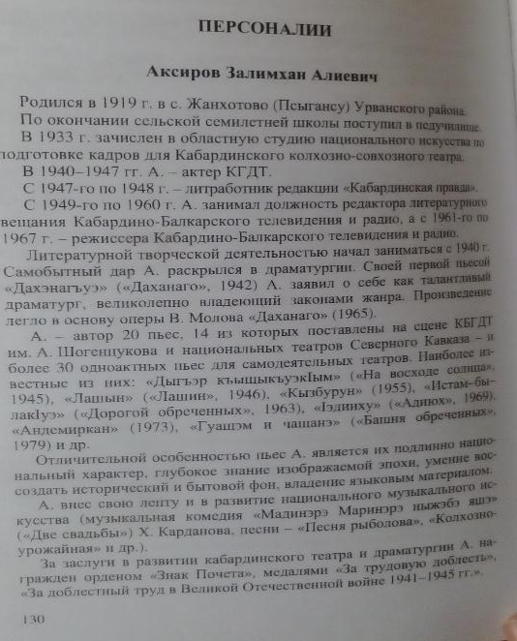
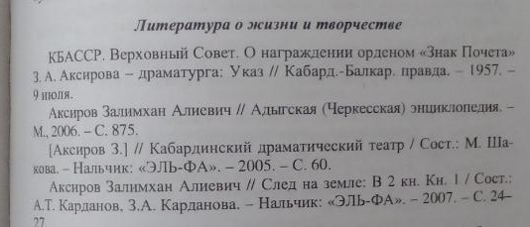
Аксиров Залимхан Алиевич // Театральное искусство КБР: Биобиблиографический словарь / Сост. Кужева З. - зав. отделом искусств ГНБ КБР им. Т. Мальбахова, Геграева З. - вед. биб-рь ОИ, Темирканова А. - вед. биб-рь ОИ.– Нальчик, 2012.- С. 130-133.

Slide 32
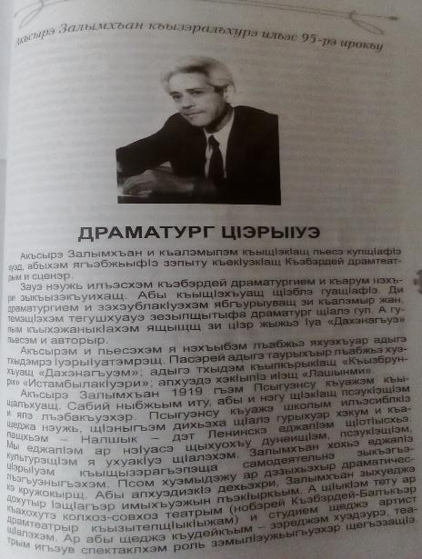
Къэрмокъуэ Х. Драматург ц1эры1уэ // Iуащхьэмахуэ.- 2014.- №3.- Н. 125-128.
Кармоков Х. Известный драматург.- Кабард.

Slide 33
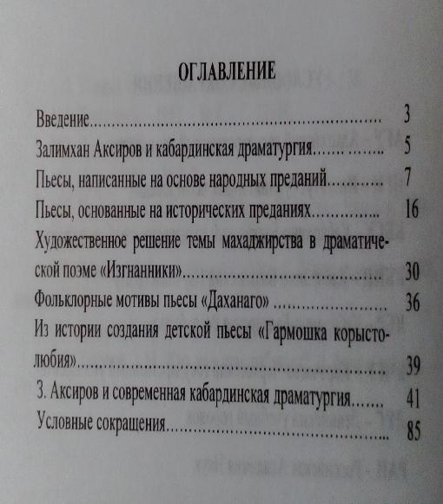
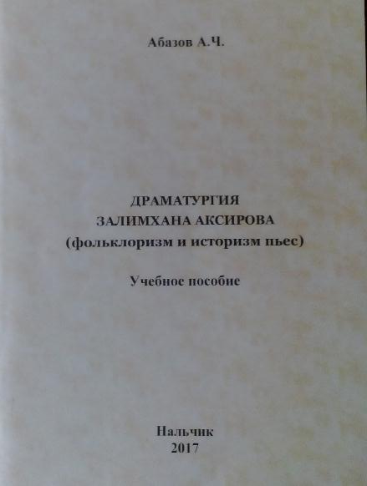

Slide 34
За вклад в национальную культуру З.Аксиров награжден орденом «Знак Почета», медалями «За трудовую доблесть», «За доблестный труд в Великой Отечественной войне 1941-1945 гг.».
В 1966 г. ему присвоено почетное звание «Заслуженный деятель искусств КБАССР»

